Slide 1
Пульт управления презентацией для Tizen
Шутов И.В.
Белов А.С.

Slide 2
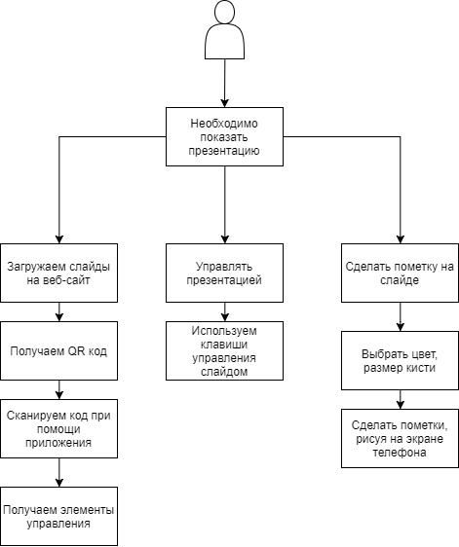
Прецеденты использования приложения

Slide 3
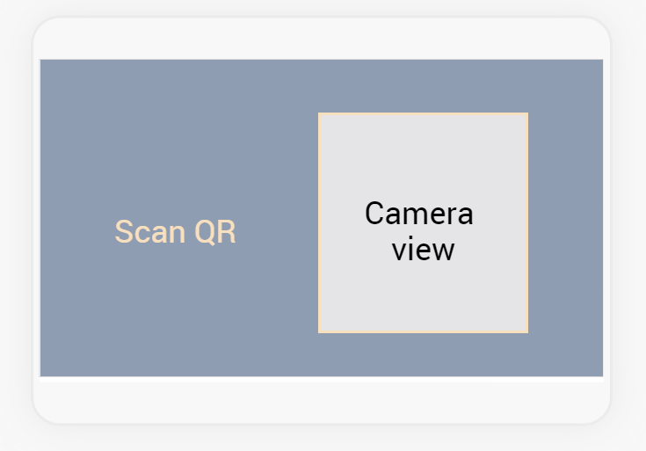
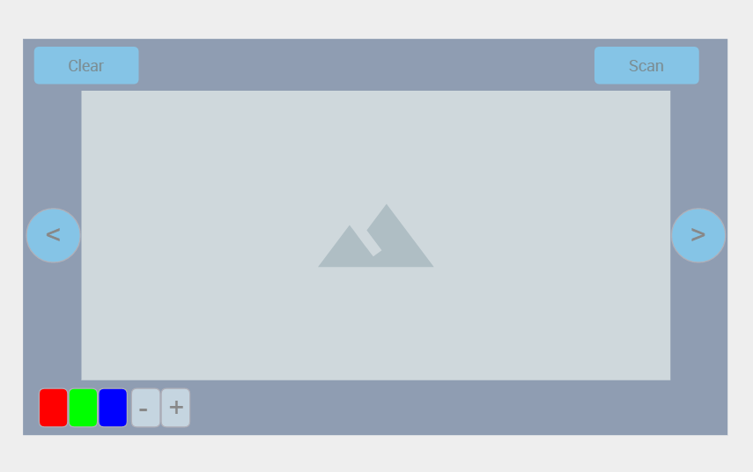
Прототип приложения

Slide 4
Технические детали реализации
Приложение разработано с использованием языка JavaScript (Angular 4, Node.js)
Был использован проект с возможностями Tizen Advanced UI framework (TAU)
Для сканирования QR кода использовалась библиотека LazarSoft QR
Передача управляющих команд на сервер реализована при помощи передачи POST и GET запросов. Связь сервера с web-приложением идет через Socket.io
Для снижения нагрузки на сервер, отправка запросов рисования ограничена интервалом 100ms.

Slide 5
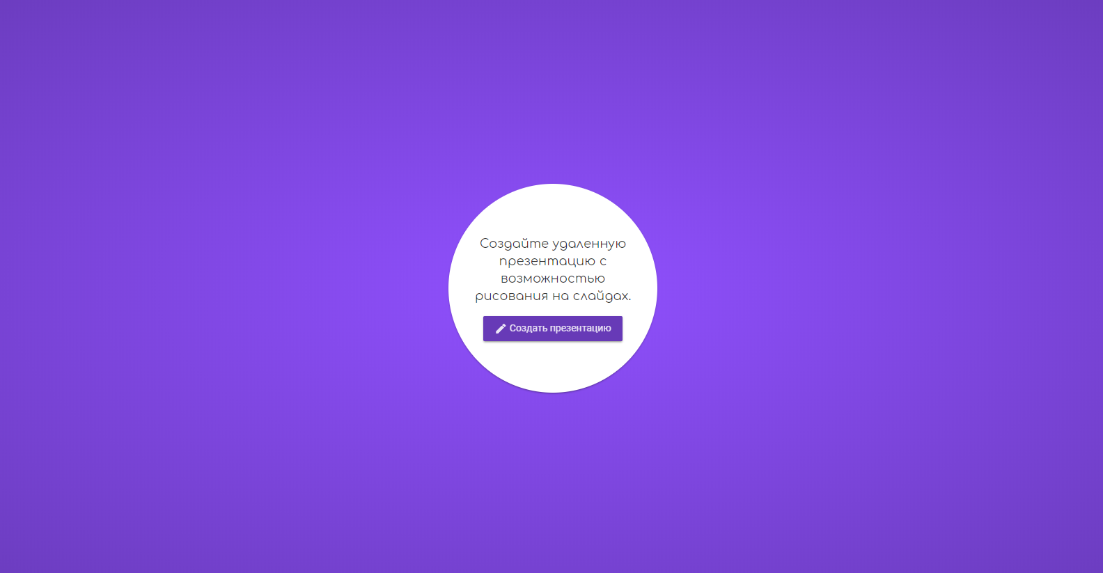
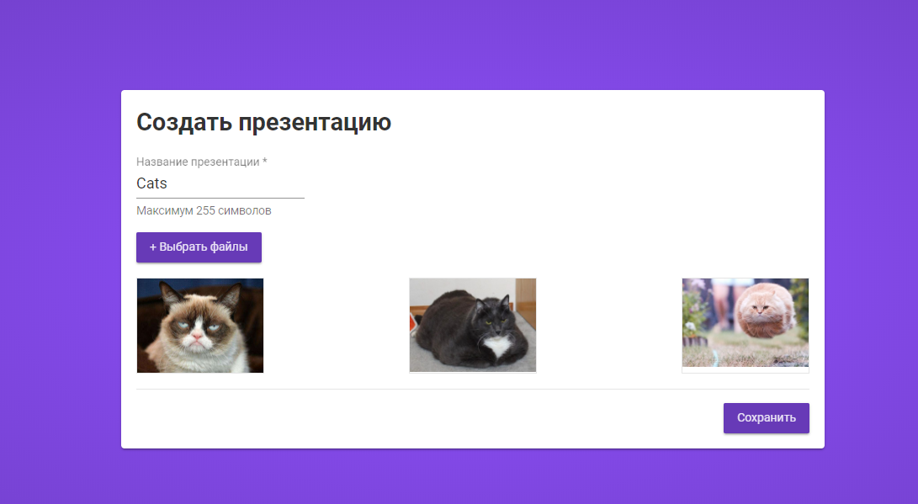
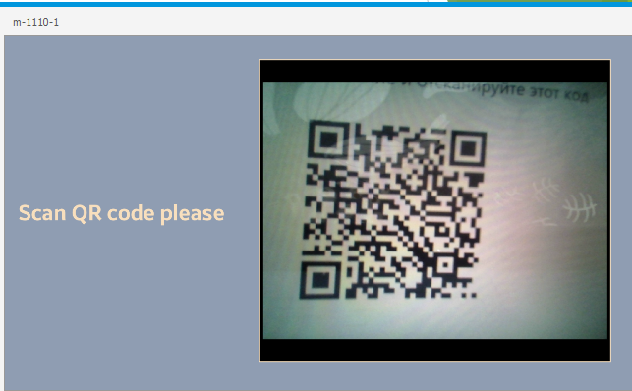
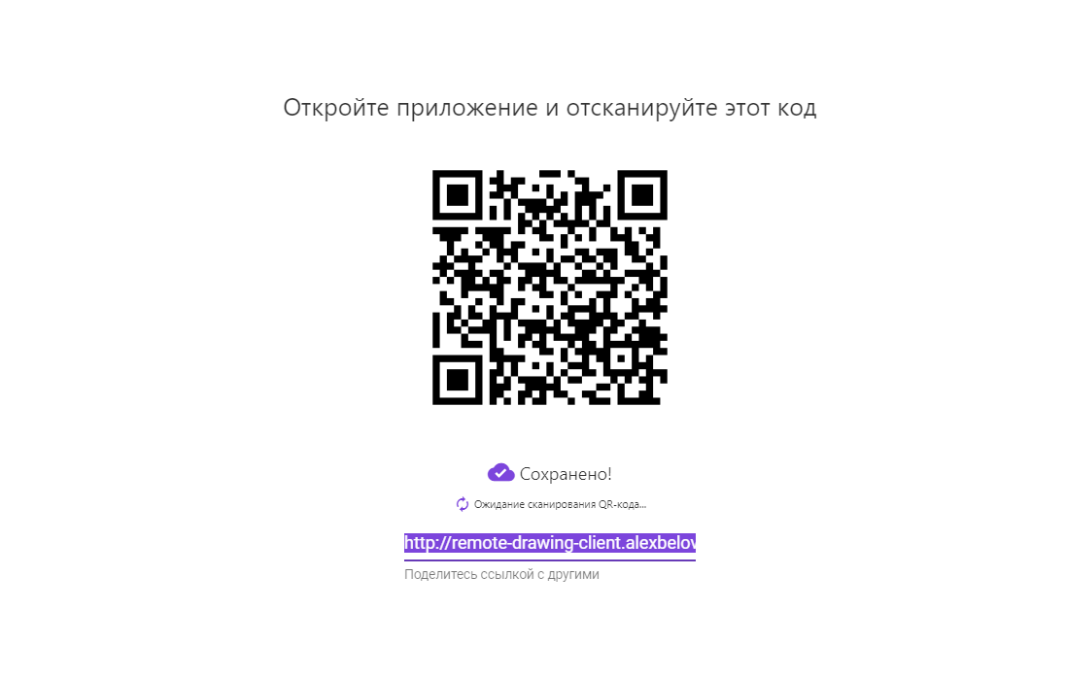
Примеры

Slide 6
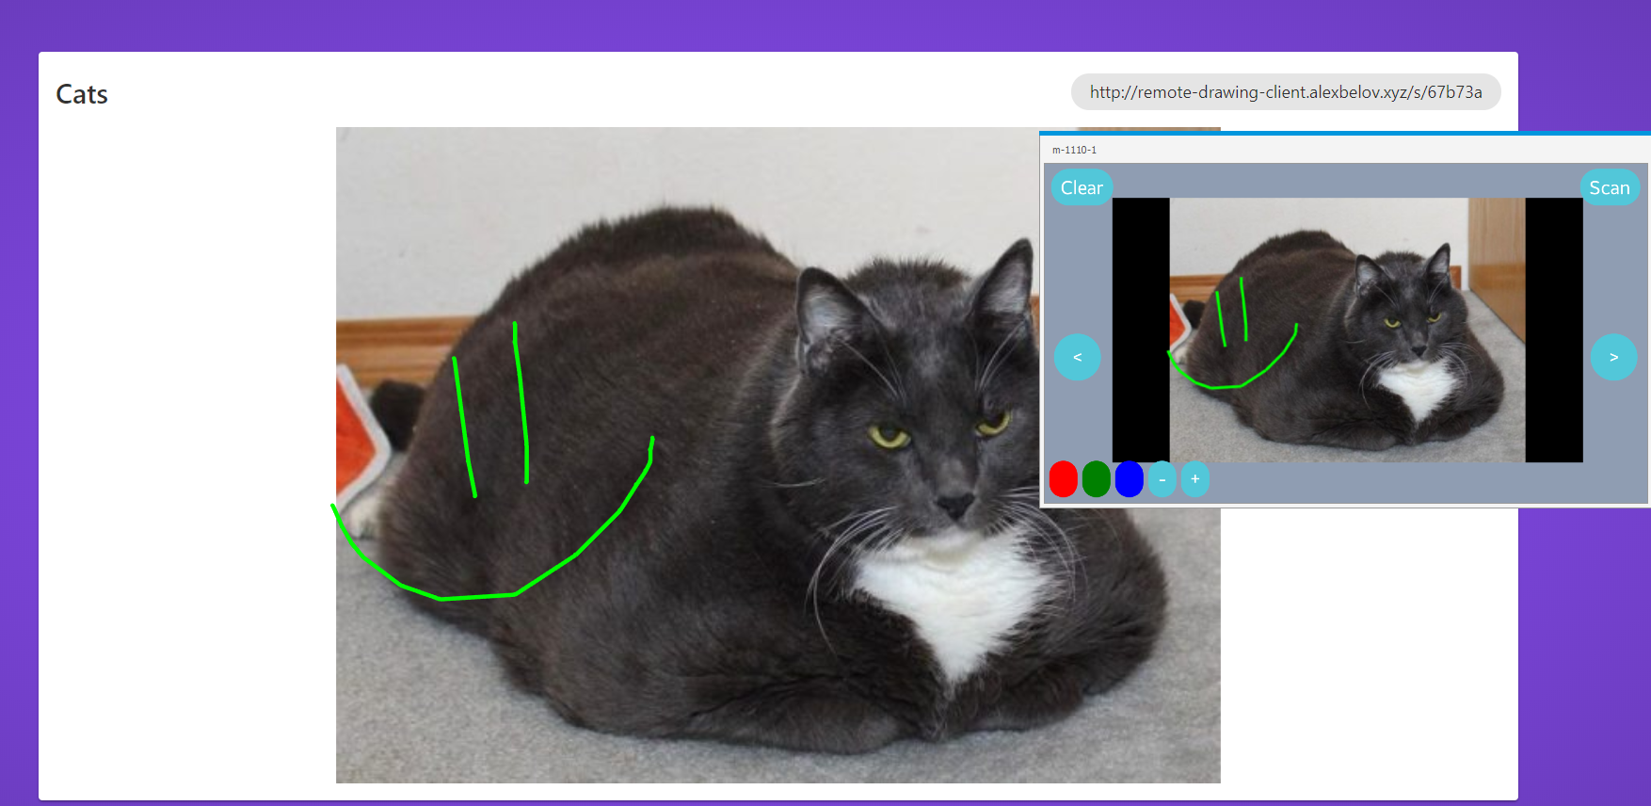
Примеры

Slide 7
Вопросы?

